Slide 1
Requisitos
© Prof. José Wilson
j.wilson.df@gmail.com

Slide 2
Requisitos - Propósito
Obter acordo com cliente e usuários sobre o que o sistema deve fazer
Dar aos desenvolvedores um melhor entendimento dos requisitos do sistema
Definir a funcionalidade do sistema
Prover uma base para planejamento do conteúdo técnico e iterações
Prover uma base para estimar custo e tempo de desenvolvimento
Definir a interface do sistema
Notes:
As atividades do processo de requisitos exercem grande impacto nas demais atividades do projeto, pois o resultado do mesmo irá guiar o trabalho de quase todos os outros processos.

Slide 3
É importante considerar que ...
O sistema deve prover valor ao cliente e usuários
Os requisitos precisam ser definidos na direção correta
Os clientes precisam entender o resultado da captura de requisitos.
Notes:
O principal objetivo das atividades de requisitos é identificar e documentar as necessidades/desejos relativas a um determinado produto, em um formato que sirva tanto para guiar os desenvolvedores como comunicar-se com os clientes e usuários.

Slide 4
É importante considerar que ...
Requisitos podem estar descritos de várias maneiras diferentes:
Necessidades dos usuários
Requisitos não funcionais
Solicitações de mudanças
Casos de uso
Notes:
As necessidades dos usuários normalmente aparecem em entrevistas e são registradas em atas de reunião – elas normalmente são a base para a definição dos requisitos do sistema.
Os casos de uso representam funcionalidades do sistema, enquanto que os requisitos não funcionais descrevem aspectos como desempenho, usabilidade, segurança, etc.
Durante o decorrer do desenvolvimento e após a implantação do sistema podem surgir requisições de mudança , por parte do cliente e usuário – essas requisições podem descrever requisitos do sistema.

Slide 5
Requisitos do projeto
Os requisitos do projeto devem incluir:
  Requisitos Técnicos
    Requisitos Funcionais
    Requisitos Não Funcionais
  Requisitos Não Técnicos
Critérios de Aceitação
  Critérios de aceitação devem ser definidos para validar se os produtos de software satisfazem os requisitos do projeto
  O cliente deve se comprometer com estes critérios
  São relativos a produtos desenvolvidos ou aspectos da execução do projeto
    Exemplos: 100% da documentação segue padrão definido; Testes realizados com sucesso segundo critérios de conclusão de testes
Notes:
A seguir vamos explorar algumas técnicas de especificação de requisitos, como a utilização de casos de uso para requisitos não funcionais.

Slide 6
Requisitos funcionais usando Casos de Uso – Conceitos Chaves

Slide 7
Conceito Chave - Caso de Uso
Um caso de uso é uma forma específica de uso do sistema composta por uma seqüência de ações que produz um resultado de valor para algum agente externo.
Mostram apenas o que o sistema faz, não como.
Capturam o comportamento pretendido para um sistema, sem a necessidade de especificar como esse comportamento será implementado.
Notes:
Um caso de uso individual ilustra como usuários podem usar o sistema para atingir um objetivo particular. Ele deve mostrar todos os caminhos que podem ser seguidos na tentativa de atingir o objetivo, tanto as situações de sucesso quanto as de falha.

Slide 8
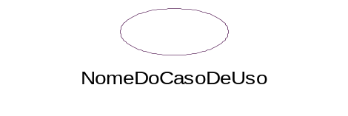
Conceito Chave - Caso de Uso (2)
Casos de uso servem como guia para:
  Criação e validação da arquitetura do sistema.
  Definição de casos e procedimentos de testes.
  Planejamento da iterações, elaboração de cronograma, organização do time.
  Criação da documentação do usuário.
Representação em UML

Slide 9
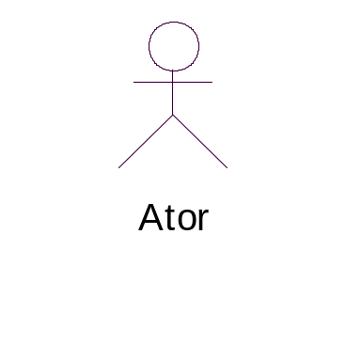
Conceito Chave - Ator
Qualquer coisa que possui interface com o sistema a ser desenvolvido
Definem um papel particular
São sempre externos ao sistema
O sistema será descrito através de vários casos de uso que são executados por vários atores.
Representação em UML
Notes:
Para efetivamente prover produtos e serviços que atendam às necessidades dos usuários, é preciso entender quem são os usuários do sistema.
Os atores representam diferentes tipos de usuários do sistema. Porém, além de representar pessoas, os atores também podem ser dispositivos de hardware ou até outros sistemas que devam trocar informações com o sistema a ser desenvolvido. Isto é, um ator representa qualquer entidade externa ao sistema que interaja com ele para obter ou fornecer informações.
Os atores são importantes para delimitar o escopo do sistema e para levantar os serviços que o sistema deve prover.

Slide 10

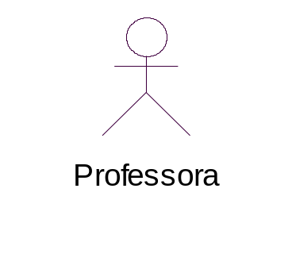
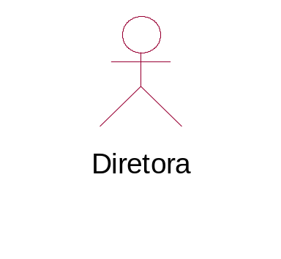
Atores e usuários do sistema
Uma mesma pessoa pode desempenhar diferentes papéis:
Joana
Joana como
professora
Joana como
diretora
Notes:
Atores podem ser vistos como papéis que podem ser representados por várias pessoas diferentes (os usuários do sistema).

Slide 11
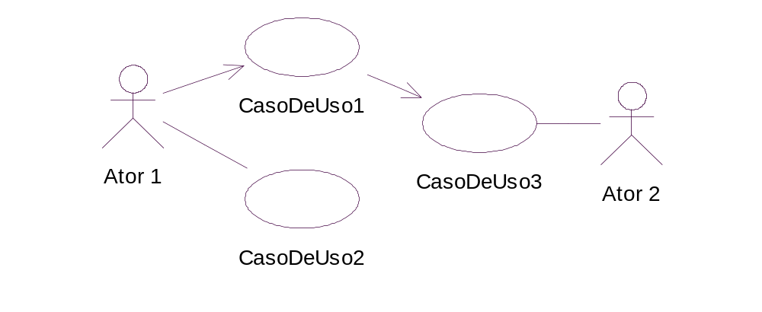
Conceito Chave – Diagrama de casos de uso
Diagrama com casos de uso do sistema e atores relacionados
Facilitam o entendimento do sistema mostrando a sua “visão externa”
A coleção de casos de uso deve especificar todas as formas existentes de uso do sistema.
Representação em UML de um
diagrama de casos de uso
Notes:
Representação Gráfica
Uma associação entre ator e caso de uso indica que há uma comunicação, possivelmente com envio e recebimento de mensagens.
A seta usada nas associações entre atores e casos de uso indica a direção do início da comunicação entre os elementos do diagrama. Isto é, se a seta sai do ator para o caso de uso, isso significa que foi o ator quem iniciou a interação. Em interações onde existe uma resposta ou retorno de valores, não é preciso indicar isso com outra seta em sentido contrário.
Associações onde a navegabilidade (sentido da seta) não está definida, indicam interações em ambos os sentidos, isto é, tanto o ator quanto o caso de uso podem iniciar a comunicação.

Slide 12
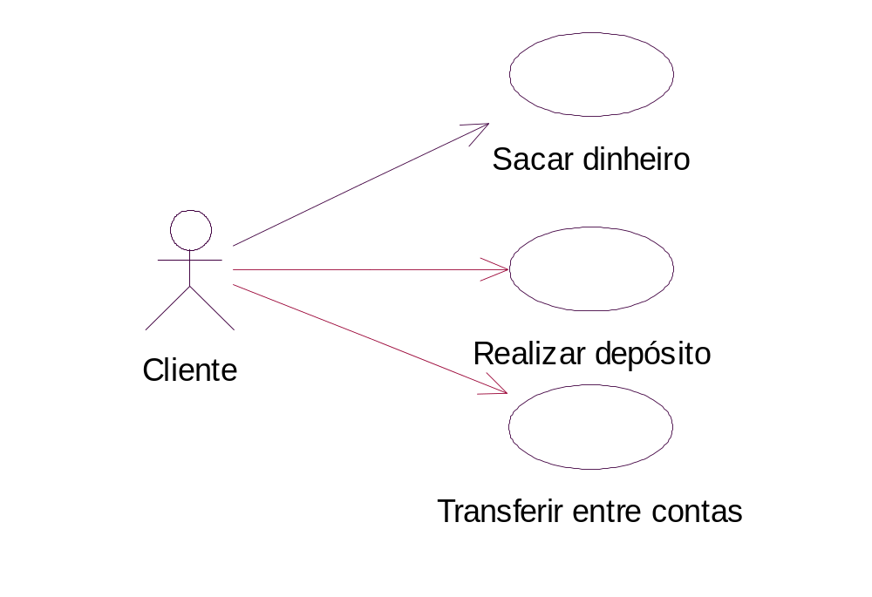
Diagrama de casos de uso - Exemplos

Slide 13
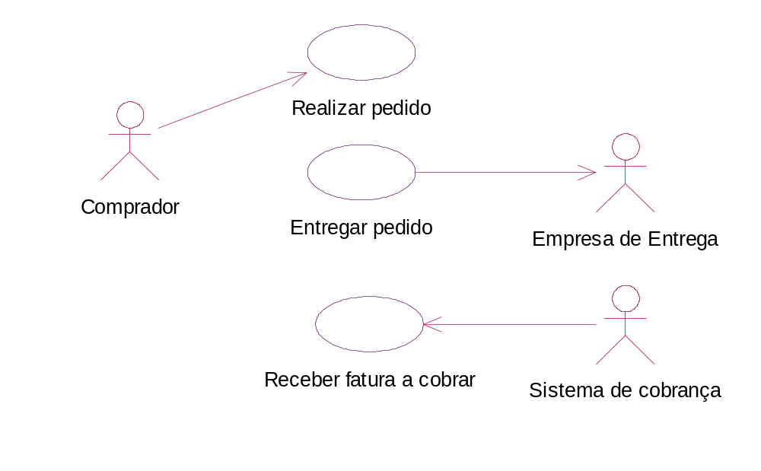
Diagrama de casos de uso – Exemplos (2)

Slide 14
Conceito Chave – Cenários
Em UML significa um caminho através de um caso de uso.
Exemplo (Sacar dinheiro):
  Saque com sucesso
  Tentativa de saque MAS senha incorreta
  Tentativa de saque MAS saldo insuficiente
Cada caso de uso contém uma coleção de cenários, tanto de sucesso como de falha.
Notes:
Cenários descrevem uma seqüência de eventos única e completa dentro de um caso de uso que o um ator segue para atingir um objetivo particular, que pode resultar tanto em sucesso como em falha.

Slide 15
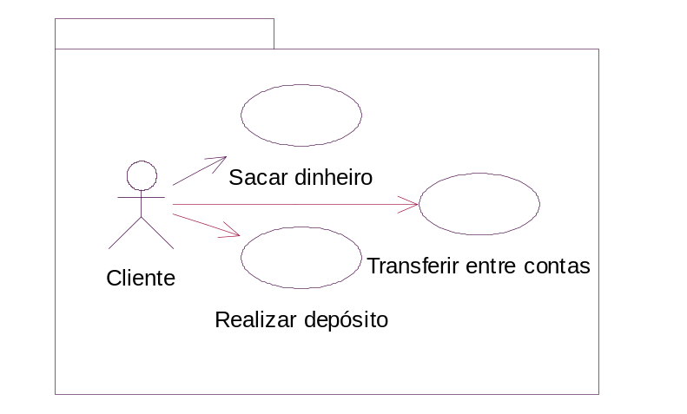
Conceito Chave – pacotes
Servem para agrupar casos de uso relacionados
Critérios para agrupamento:
  Ator
  Funcionalidades correlatas
  Processos
  “Um por todos e todos por um”
Notes:
Se o número de atores ou casos de uso for muito grande, você pode dividi-los em pacotes de casos de uso.
Pacotes facilitam o entendimento do conjunto de casos de uso do sistema e simplificam a atribuição de responsabilidades para o desenvolvimento, permitindo atribuir a um desenvolvedor específico a responsabilidade pela implementação de um conjunto de casos de uso correlacionados.
Alguns critérios para agrupamento de casos de uso são:
Casos de uso que interagem com o mesmo ator
Casos de uso com funcionalidades correlatas
Casos de uso envolvidos com um determinado processo
Casos de uso que devem ser oferecidos em conjunto pelo sistema, isto é, se um deles for implementado, todos devem ser implementados também.

Slide 16
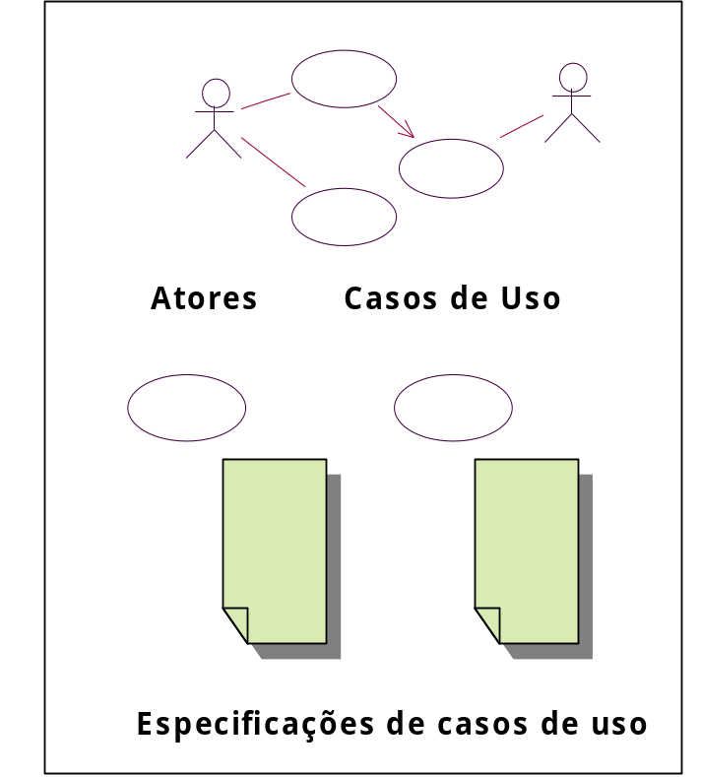
Conceito Chave – modelo de casos de uso
Modelo que descreve os casos de uso do sistema e atores relacionados.
Notes:
O modelo de casos de uso é formado pelos diagramas de casos de uso e as especificações de cada um deles. Ele representa todas as informações sobre os requisitos funcionais do sistema.

Slide 17
Requisitos funcionais usando Casos de Uso II – Casos de uso

Slide 18
Objetivos deste módulo
Discutir como encontrar atores e casos de uso
Discutir como especificar os casos de uso

Slide 19
Como encontrar atores e casos de uso?

Slide 20
Como encontrar atores?
Quem usa o sistema?
Quem instala/mantém o sistema?
Quem inicia/desliga o sistema?
Que outros sistemas usam o sistema?
Quem recebe informação do sistema?
Quem provê informação ao sistema?
Notes:
Ao encontrar os atores, forneça nomes que representem seus papéis com relação ao sistema e uma pequena descrição (1 ou 2 linhas) de cada um, especificando o que ele precisa ou fornece ao sistema.

Slide 21
Como encontrar casos de uso?
Atores são fundamentais para a descoberta dos casos de uso
Pergunte:
  Que funções o ator vai querer do sistema?
  O sistema armazena informações? Que informações atores irão criar, ler, atualizar ou apagar?
  O sistema precisa notificar o ator sobre mudanças no seu estado interno?
  Existe algum evento externo que o sistema precisa saber? Que ator informa o sistema desses eventos?
Notes:
Depois de encontrados os atores, fica mais fácil descobrir os casos de uso!

Slide 22
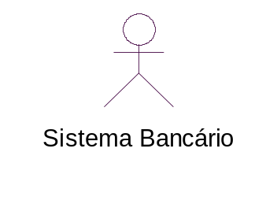
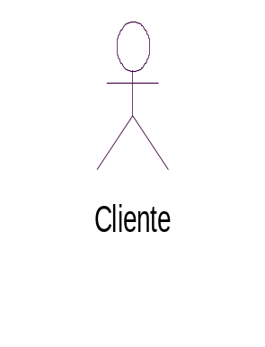
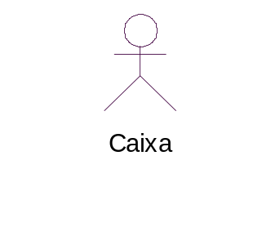
Escopo do sistema
É preciso delimitar as fronteiras do sistema
Sistema de
Caixa Automático
Qual é a fronteira
do sistema?
Notes:
A escolha dos atores ajuda a determinar a fronteira do sistema. Se a fronteira for o círculo interno, então Caixa e o Sistema Bancário são atores e não precisarão ser implementados.
Se a fronteira for o círculo externo, então o único ator é o cliente e as funcionalidades do Caixa e do Sistema Bancário terão que ser contempladas no desenvolvimento.

Slide 23
Técnicas para levantar casos de uso
Use-Case Workshop
  Não pode ter muita gente
  Pessoas com diferentes perfis
  Presença de um facilitador
  Aceitar todo tipo de sugestão, filtrar depois!
  Evitar pensar em detalhes
  Os casos de uso levantados devem estar claros para todos!
  Principalmente o valor que cada um agrega ao usuário
  Consulte todos!
Reuniões
  Conversas com usuários.

Slide 24
Especificação detalhada dos casos de uso

Slide 25

Quando e por que realizá-las?
Quando?
  Após fazer levantamento dos principais casos de uso do sistema.
Por que?
  Descrever detalhes dos casos de uso
  Descrever fluxos de eventos e outras propriedades
  Uniformizar entendimento entre clientes, usuários e equipe de desenvolvimento.

Slide 26
Especificando casos de uso
Casos de uso não precisam ser especificados todos de uma vez
Casos de uso devem ser priorizados por iteração
  Prioridade técnica
  Prioridade do usuário
Notes:
Em processos iterativos/incrementais, inicialmente são especificados apenas os casos de uso considerados críticos para detalhamento do escopo do projeto e a sua viabilidade. Passada essa etapa, os casos de uso vão sendo detalhados de acordo com as prioridades técnicas e do usuário.

Slide 27
Especificação de um caso de uso
Identificador
Nome e breve descrição
Ator
Prioridade
Requisitos não funcionais associados
Pré-condições
Pós-condições
Fluxo de eventos principal
Fluxos secundários: alternativos e de exceção
Notes:
As especificações de casos de uso descrevem em detalhes o comportamento de cada caso de uso. Elas contém:
Um identificador para o caso de uso
O nome do caso de uso e uma pequena descrição do seu propósito
O(s) ator(es) do caso de uso
A prioridade (do usuário) dada ao caso de uso
Requisitos não funcionais associados ao caso de uso
Pré-condições e pós-condições do caso de uso, que especificam respectivamente, o estado em que o sistema deve estar para realizar o caso de uso e a lista de possíveis estados em que o sistema pode estar imediatamente após o término da realização do caso de uso
A descrição de seus fluxos de eventos
Diagramas de atividades, que representem graficamente o fluxo de eventos do caso de uso
Outros diagramas que posam ser usados para ilustrar o caso de uso, como diagramas feitos a mão ou figuras da interface gráfica do sistema

Slide 28

Identificação do caso de uso
Deve ser única
Não deve mudar nunca
Pois casos de uso podem ser referenciados por seu identificador.

Slide 29

Breve descrição do caso de uso
Dar uma idéia do propósito do caso de uso, do seu objetivo
Deve ser feita ao se identificar o caso de uso, para evitar mal-entendidos
2 ou 3 linhas!

Slide 30

Prioridades de casos de uso
Essencial para gerenciar requisitos
E para montar iterações
Definir prioridade de todos os casos de uso
Exemplo de classificação da prioridade:
  Essencial
  Importante
  Desejável
Notes:
Essencial é o caso de uso sem o qual o sistema não entra em funcionamento. Casos de uso essenciais são imprescindíveis, que precisam ser implementados impreterivelmente.
Importante é o caso de uso sem o qual o sistema entra em funcionamento, mas de forma não satisfatória. Casos de uso importantes devem ser implementados, mas, se não forem, o sistema poderá ser implantado e usado mesmo assim.
Desejável é o requisito que não compromete as funcionalidades básicas do sistema, isto é, o sistema pode funcionar de forma satisfatória sem ele. Requisitos desejáveis são requisitos que podem ser deixados para versões posteriores do sistema, caso não haja tempo hábil para implementá-los na versão que está sendo especificada.

Slide 31
Pré e pós condições
O que deve ser verdade antes e depois da realização do caso de uso!
Notes:
Pré-condição de um caso de uso é o estado em que o sistema deve estar para realizar o caso de uso.
Pós-condição de um caso de uso é a lista de possíveis estados em que o sistema pode estar imediatamente após o término da realização do caso de uso.

Slide 32
Pré e pós condições: exemplos
Caso de uso “Entregar pedido”
  Pré-condição: Os itens do pedido devem existir em estoque
  Pós-condição: Os itens enviados devem ser abatidos do estoque.
Caso de uso “Recadastramento de CPF”
  Pré-condição: o usuário deve possuir um CPF
  Pós-condição: a situação do contribuinte é atualizada.

Slide 33
Fluxo de eventos básico ou principal
Funcionalidade básica ou central do caso de uso
Representa o caminho que é seguido na maioria das vezes que o caso de uso é executado.
Descreve a situação mais simples do caso de uso, na qual o objetivo é atingido.
Pense nos fluxos secundários depois!
Notes:
O fluxo de eventos descreve o que o usuário faz e o que o sistema faz em resposta, sendo estruturado na forma de um diálogo entre o usuário e o sistema.

Slide 34
Exemplo de um fluxo básico
Caso de uso “Sacar dinheiro”
  O cliente passa o cartão
  O sistema solicita senha e valor do saque
  O cliente digita os valores solicitados
  O sistema verifica se há saldo suficiente
  O sistema debita da conta do cliente o valor do saque.
  O dinheiro é entregue ao cliente.

Slide 35

Exemplo de um fluxo básico
Caso de uso “Sacar dinheiro”
MAS...
  E se a senha não conferir?
  E se não houver saldo?
  E se não houver dinheiro suficiente na máquina?
  Calma, vamos deixar esses detalhes para depois!

Slide 36
Subfluxos
As vezes, o fluxo principal possui várias alternativas igualmente prováveis de ocorrer
Nestes casos, pode-se usar o conceito de subfluxos
Cada subfluxo representa um dos possíveis caminhos do fluxo principal
Notes:
Subfluxos são diferentes dos fluxos alternativos porque cada subfluxo tem igual probabilidade de ocorrer. Fluxos alternativos, por outro lado, descrevem situações que podem vir a ocorrer, mas não na mesma freqüência da situação descrita no fluxo principal.

Slide 37
Subfluxos - Exemplo
Caso de uso “Cadastrar Produtos”
  Fluxo básico
    O funcionário seleciona a opção de cadastro, iniciando o caso de uso.
    O sistema solicita que o funcionário indique a operação que deseja efetuar: inclusão, atualização ou remoção de produtos.
    De acordo com a opção fornecida pelo funcionário, um dos subfluxos abaixo é executado.

Slide 38
Subfluxos – Exemplo (2)
  Subfluxo Incluir produto
    O sistema solicita o nome, descrição e preço do novo produto.
    O funcionário fornece os dados
    O sistema gera um identificador único para o produto e o armazena as informações fornecidas.
  Subfluxo Alterar informações do produto
    O sistema solicita o nome ou identificador do produto a ser alterado.
    O funcionário fornece o identificador do produto.
    Os sistema apresenta os dados do produto para alteração (os mesmos dados solicitados no subfluxo “Incluir produto”)
    O funcionário atualiza os dados do produto e o sistema armazena os novos dados.
  Subfluxo Remover produto
...

Slide 39
Fluxos secundários
Só devem ser analisados e descritos após a descrição dos fluxos básicos.
Fluxos alternativos
  Situações especiais (desconto para um cliente)
Fluxos de erro
  Situações de erro
Notes:
Para encontrar os fluxos secundários de um caso de uso, percorra a descrição do fluxo principal e , para cada passo, pergunte a si mesmo “o que pode dar errado?”, “o que pode ser diferente?”.
Os fluxos secundários normalmente são pequenos, mas podem ser tão longos quanto necessário para descrever os eventos associados com as situações não rotineiras do caso de uso. Eles também podem ser divididos em outros fluxos secundários, da mesma maneira que o fluxo principal.
Quando um fluxo secundário termina, os eventos do fluxo principal são retomados, a menos que se especifique o contrário.

Slide 40
Reuso de fluxos secundários
Fluxos secundários, principalmente de erros, podem ser referenciados por diferentes casos de uso
Evitar duplicação de informação!

Slide 41

Resumo – Fluxos de eventos
Fluxo normal ou básico (“Happy Path”)
  Pode conter subfluxos
Fluxos alternativos
  Variações regulares
  Casos incomuns
Fluxos de exceção
  Tratam situações de erro do fluxo básico.

Slide 42
Caso de uso não é a ÚNICA ferramenta...
Especificação
de interface
Requisitos
de performance
Itens
em aberto
Caso de uso
Dicionário
de dados
Restrições
Regras
de negócio
Fonte: Patterns for Effective Use Cases
Notes:
Um dos erros mais freqüentes dos escritores de casos de uso é quando eles acreditam que os casos de uso substituem todas as outras ferramentas para especificação do sistema. Regras de negócio, formato de dados e navegação na interface com o usuário não tem espaço na descrição dos fluxos de caso de uso. Mas esses itens são informações valiosas e importantes que podem ser escritas em documentos suplementares.
Ou podem ser adicionadas seções na especificação do caso de uso (fora do fluxo de eventos) que ajudem a associar outros requisitos ao caso de uso.
A figura acima mostra o caso de uso servindo como âncora para outros requisitos suplementares.

Slide 43
Exemplo de seção adicional
Observe duas versões de parte de uma especificação de caso de uso para mudança de assento em um avião:
  Uma das versões incorpora a regra de negócio no fluxo de eventos
  A outra, separa a regra em uma seção adicional.
Fonte: Patterns for Effective Use Cases
Notes:
Algumas vantagens da abordagem com a regra de negócio separada:
1. O fluxo de eventos fica mais claro para o leitor do caso de uso, uma vez que ele não terá sua atenção desviada do objetivo principal do caso de uso para regras de negócios.
2. Passam a existir menos alternativas no caso de uso. Podem existir dúzias de regras que indiquem que um assento de avião está disponível. Se todas essa regras são inseridas como parte do fluxo do caso de uso, corremos o risco de ter que especificar um fluxo alternativo para cada situação de falha da regra. Quando na verdade, o resultado final de falha para qualquer uma das regras é o mesmo: o assento não está disponível. Dessa forma passamos a ter apenas uma alternativa.
3. Sempre que as regras de negócio mudarem, não será preciso atualizar o cenário do caso de uso.

Slide 44
Requisitos não funcionais

Slide 45
Objetivos deste módulo
Discutir as diferenças entre requisitos funcionais e não funcionais e a relação destes com casos de uso
Apresentar uma classificação para requisitos não funcionais
Discutir como especificar requisitos não funcionais

Slide 46
Requisitos funcionais X Requisitos não funcionais
Atributos ou qualidades do sistema
Podem estar associados a um caso de uso apenas, ou ainda a um grupo de casos de uso específico
Notes:
Expressão características como facilidade de uso do sistema, confiabilidade, desempenho esperado, segurança, restrições de distribuição, adequação a padrões e restrições de hardware e software.
A prioridade dos requisitos não funcionais também deve ser especificada da mesma maneira que é feito para os requisitos funcionais.

Slide 47
Tipos de requisitos não-funcionais
Facilidade de uso (usabilidade)
Confiabilidade
Desempenho (performance)
Segurança
Distribuição
Adequação a padrões
Restrições de Hardware e Software

Slide 48

Facilidade de uso (usabilidade)
Relacionados com:
  Interface com o usuário, material de treinamento e documentação do sistema.
Exemplos:
  Help
  Instalação automática
Notes:
Para encontrar requisitos não funcionais de usabilidade, faça as perguntas abaixo:
O sistema deve prover alguma facilidade de navegação e instalação para os usuários?
Qual?

Slide 49

Confiabilidade
Relacionados com:
  Freqüência e severidade de falhas
  Habilidade de recuperação das falhas
  Corretude do sistema
Exemplos:
  Disponibilidade 24/7
  Prazo de tolerância máxima para volta do sistema
Notes:
Para encontrar requisitos não funcionais de confiabilidade, faça as perguntas abaixo:
Qual deve ser a disponibilidade do sistema?
Se o sistema ficar indisponível por algum motivo, ele deve ter algum prazo máximo para voltar a funcionar?
O sistema é passível de falhas?
Que tipo e quantidade de erros seria aceitável?

Slide 50

Desempenho
Relacionados com:
  Eficiência
  Tempo de resposta
  Uso de recursos
Notes:
Para encontrar requisitos não funcionais de desempenho, faça as perguntas abaixo:
Qual deve ser o tempo de resposta do sistema?
Existe um limite mínimo de conexões simultâneas de usuários que o sistema deve suportar?
Existem restrições de espaço em disco no servidor ou no cliente?
Existem restrições de memória?

Slide 51
Segurança
Relacionados com:
  Privacidade
  Integridade
  Autenticidade dos dados do sistema
Notes:
Para encontrar requisitos não funcionais de segurança, faça as perguntas abaixo:
Existem restrições de acesso ao sistema?
O acesso dos usuários deve ser identificado e controlado?
O servidor deve ser autenticado?
Os dados transmitidos entre cliente e servidor são sigilosos?

Slide 52

Distribuição
Relacionados com a distribuição da versão executável do sistema.
Crítico para sistemas com grande volume de usuários.
Notes:
Para encontrar requisitos não funcionais de distribuição, faça as perguntas abaixo:
Como deve ser distribuída a versão final do sistema?
Que tipo de suporte deve ser fornecido ao usuário?
O sistema será distribuído através da Web? Neste caso, que mudanças devem ser feitas no site do sistema por ocasião do seu lançamento?
Os dados serão distribuídos em várias bases? Neste caso, que mecanismos de consistência e integridade de dados serão necessários?
Que documentação deve ser fornecida com o sistema (manual do usuários, instruções de instalação, etc)?
Será ministrado algum treinamento? Em caso positivo, o treinamento será ministrado para que tipo de usuário?
Existem restrições sobre o local e período do treinamento?

Slide 53
Adequação a padrões
Relacionados com padrões ou normas que devem ser seguidos no sistema ou no seu desenvolvimento:
  Interface gráfica
  Desenvolvimento de componentes
  Modelo específico de arquitetura
Deve-se referenciar o documento que define o padrão adotado.
Notes:
Para encontrar requisitos não funcionais de adequação a padrões, faça as perguntas abaixo:
A interface do sistema deve seguir algum padrão gráfico?
O sistema deve obedecer a alguma norma ou lei específica?
Os relatórios gerados pelo sistema devem seguir algum padrão específico?

Slide 54
Restrições de hardware e software
Relacionados com o hardware e software utilizados para desenvolvimento do sistema:
  Plataforma cliente
    Windows
    Web
  Plataforma servidor
    Linux
    Banco de Dados
  Protocolo de comunicação
  Etc
Notes:
Para encontrar requisitos não funcionais de hardware e software, faça as perguntas abaixo:
O software cliente vai executar em alguma plataforma específica? E o software servidor?
O sistema deve ser implementado em uma linguagem específica? Qual?

Slide 55
Requisitos não funcionais
Devem ser testáveis, para isso devem ser mensuráveis!
Ou, deve-se especificar qual o seu critério de aceitação!
Precisam estar definidos com número e nomes:
  O sistema precisa ser rápido. Quão rápido?
  O sistema deve ser implementado numa plataforma madura. Que plataforma?

Slide 56
Requisitos não funcionais
Redefinindo os requisitos...
  O sistema deve responder em menos de 10 segundos
Ou
  80% dos usuários que participarem da etapa de beta-testes devem avaliar o tempo de resposta do sistema no mínimo como satisfatório.

Slide 57
Requisitos não funcionais X casos de uso
Requisitos não funcionais podem estar:
  Associados a um caso de uso específico
  Associados a todo o sistema
Para serem atendidos podem gerar novos casos de uso

Slide 58
Requisitos não funcionais X casos de uso (exemplos)
Requisitos não funcional genérico:
  O sistema deve ser implementado na plataforma XXXX.
Requisito não funcional associado a um caso de uso:
  No caso de uso “Sacar dinheiro”, o tempo de resposta para o cliente não pode ser maior que 1 minuto.

Slide 59
Perguntas
?

